Slide 1
UNA LAMPADA SEMPRE ACCESA COME SEGNO DELLA NOSTRA PREGHIERA PER LA PACE
FIORANO 25 MARZO 2022
FOTO DI ALICE BORELLI

Slide 2
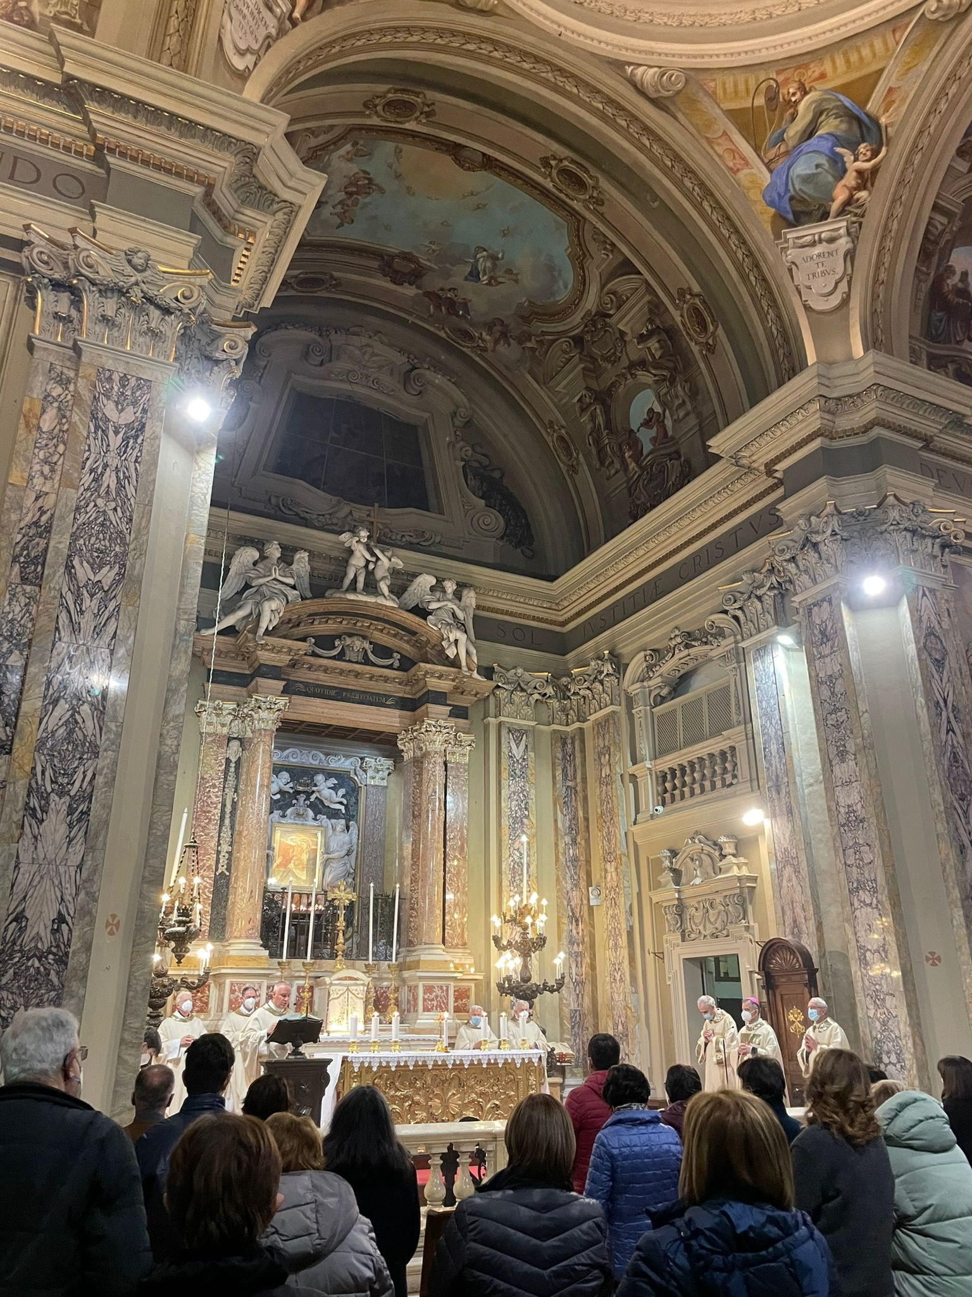

Slide 3
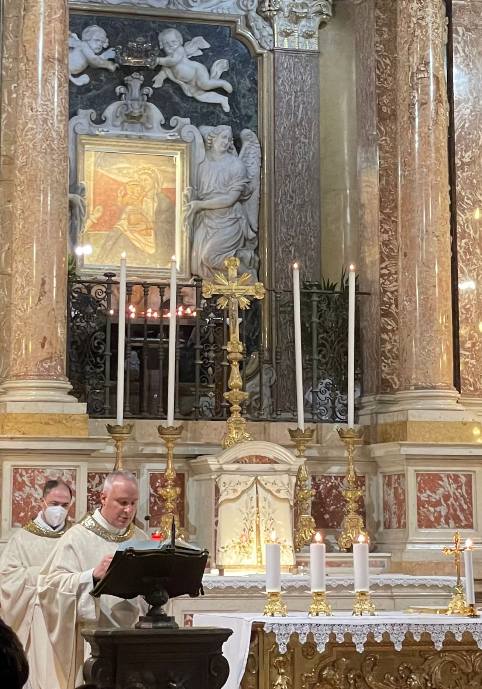

Slide 4
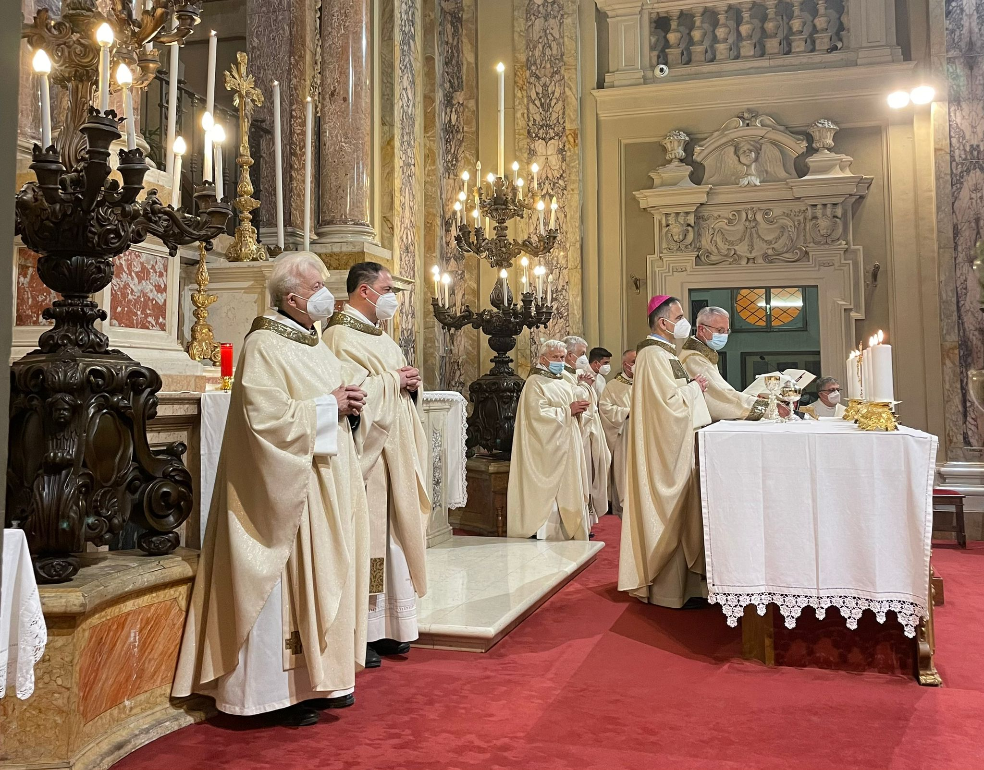

Slide 5
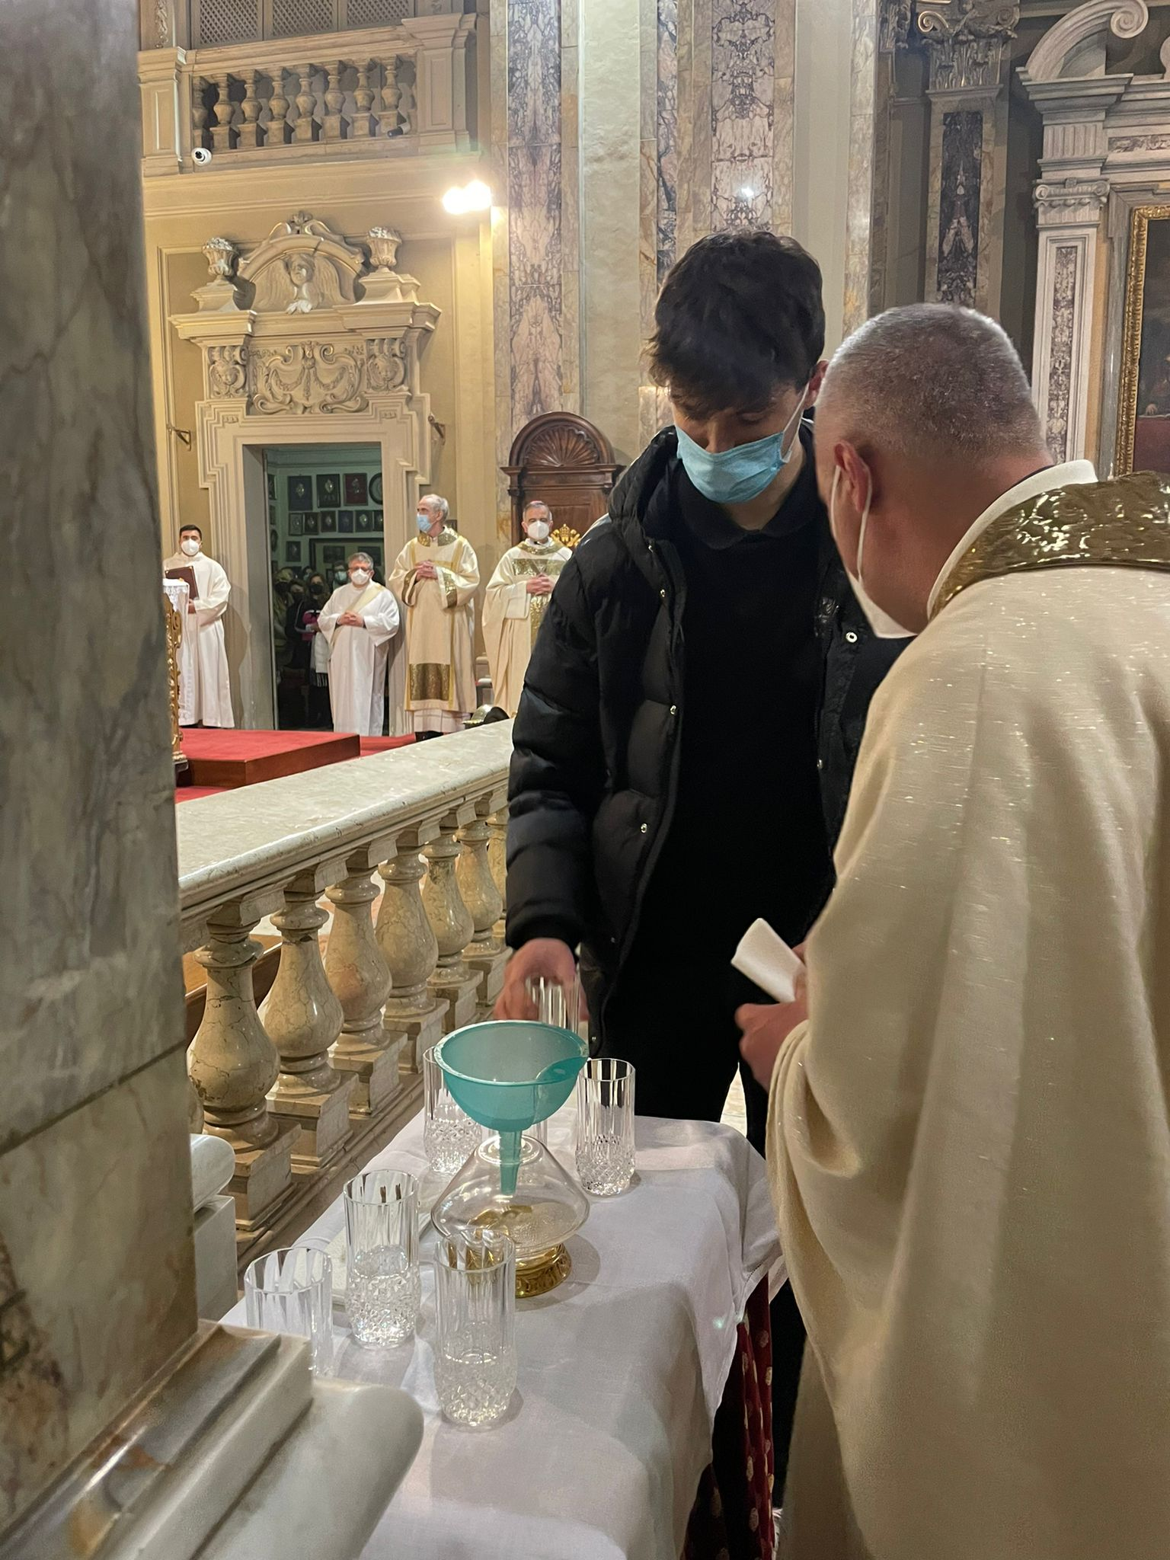

Slide 6
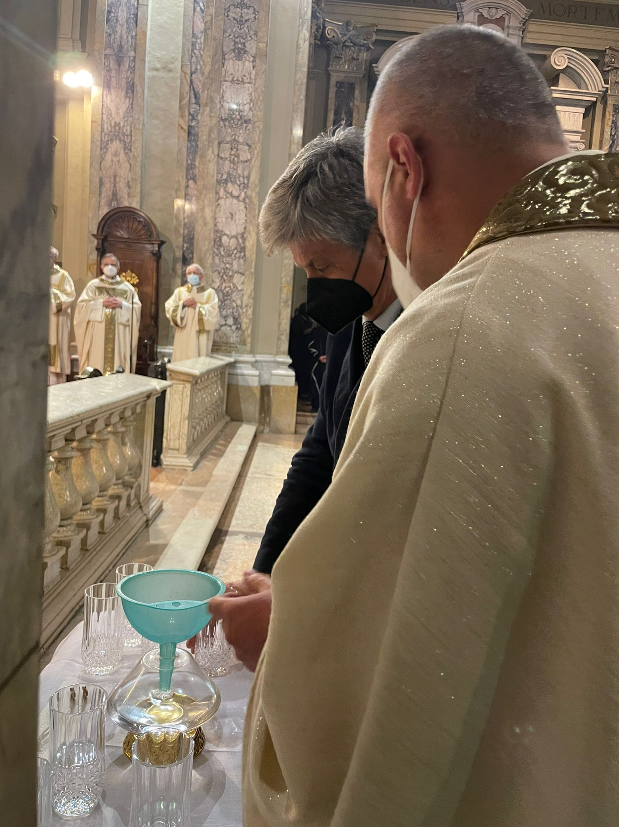

Slide 7
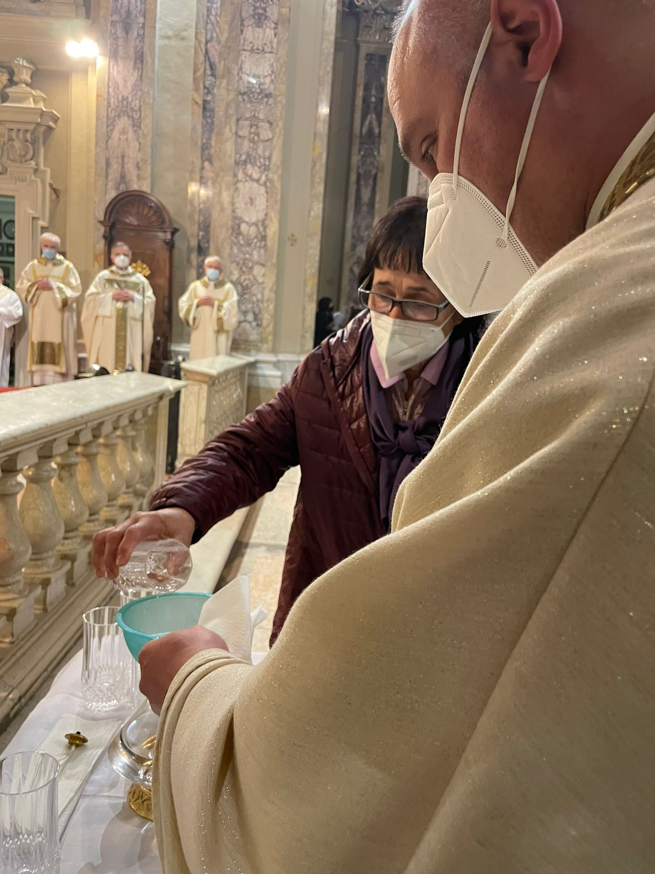

Slide 8
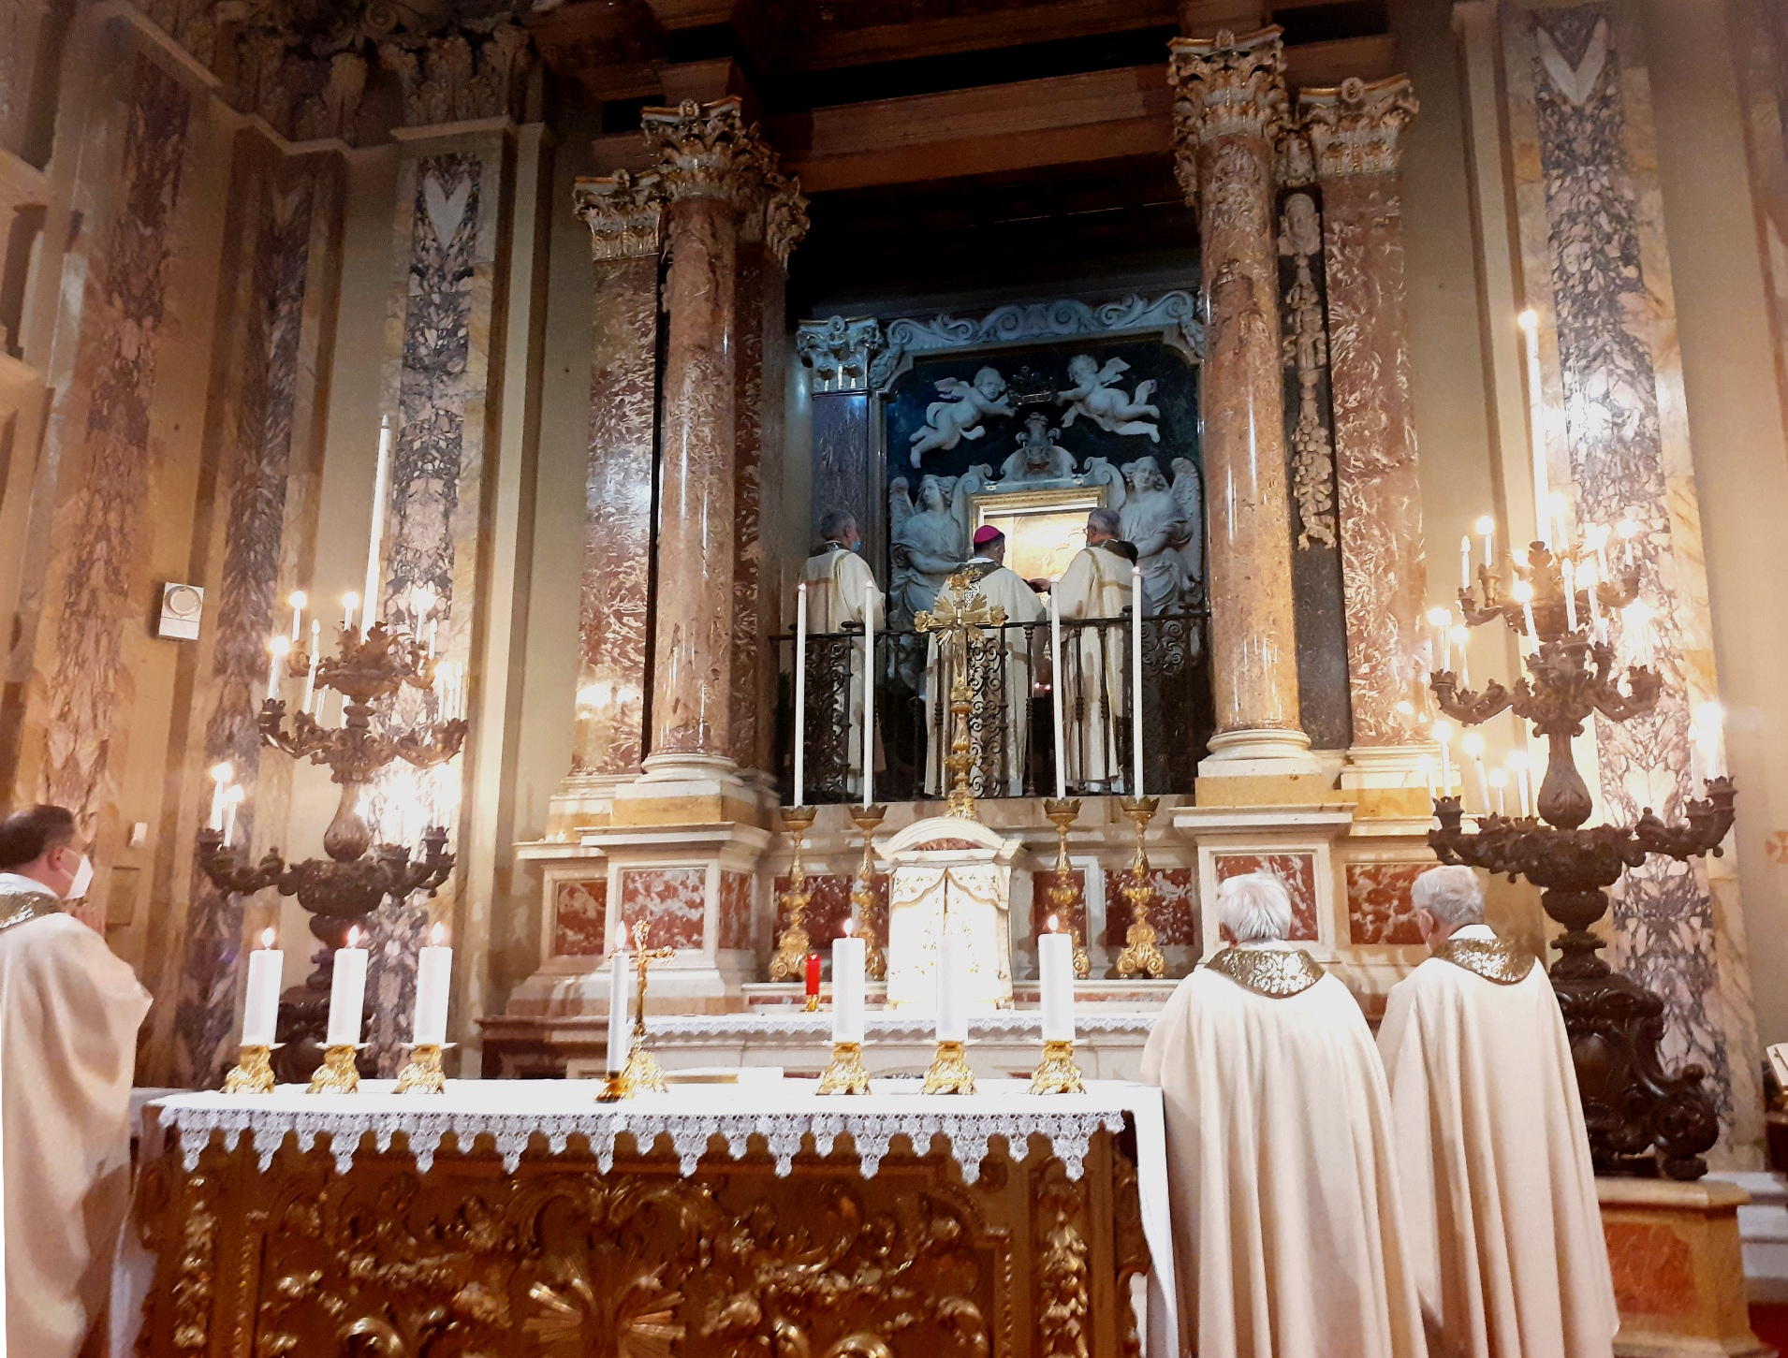

Slide 9
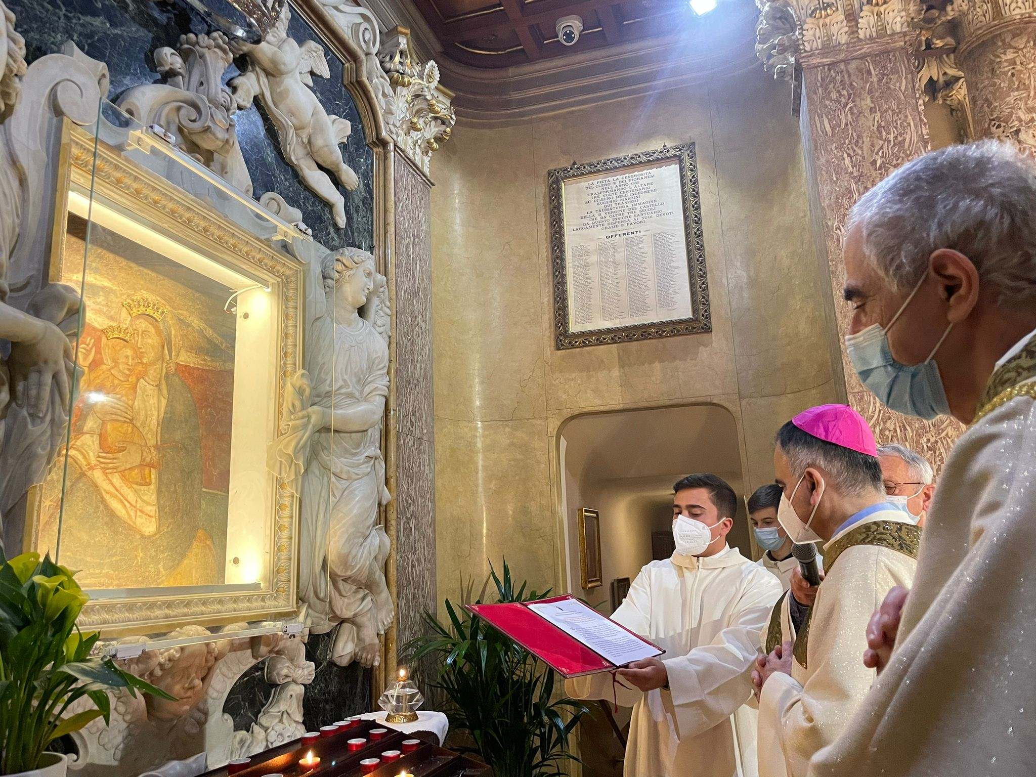

Slide 10
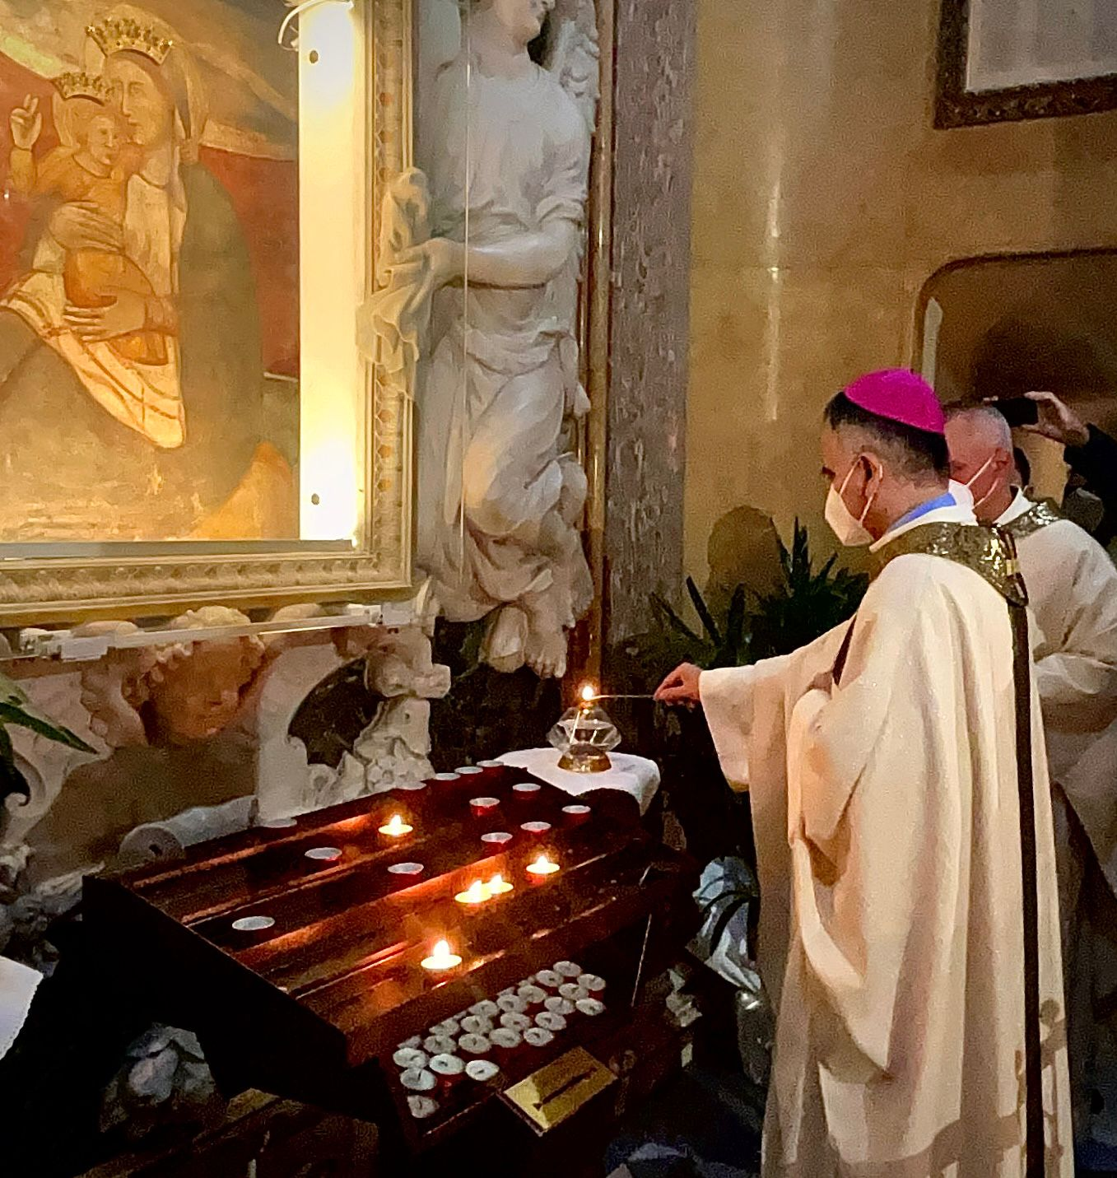

Slide 11
